Slide 1
« Мастер класс для педагогов по использованию нейросетей на примере GIGAchat »

Slide 2
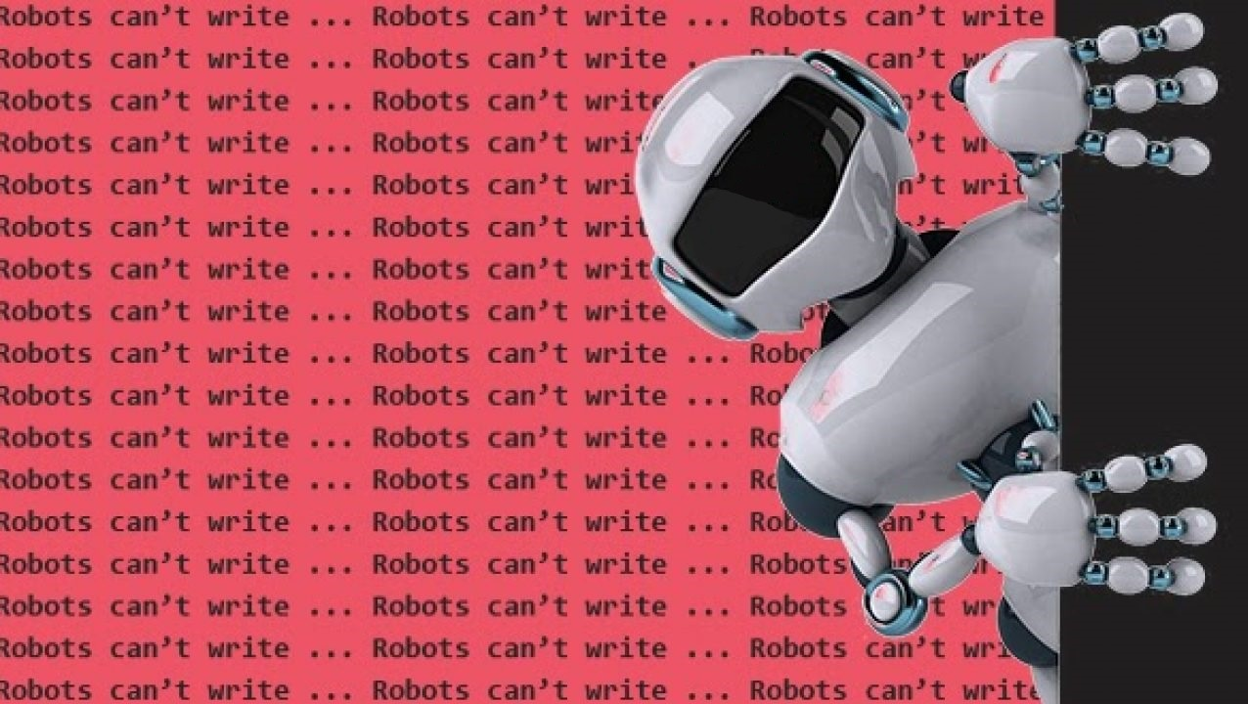
Использование нейросетей для педагогов
Целью этого мастер класса является познакомить с основами работы с нейросетями на примере бесплатной русскоязычной нейросети GigaChat (генерирует текст и картинки)и дать навыки, которые можно использовать в педагогической практике.

Slide 3
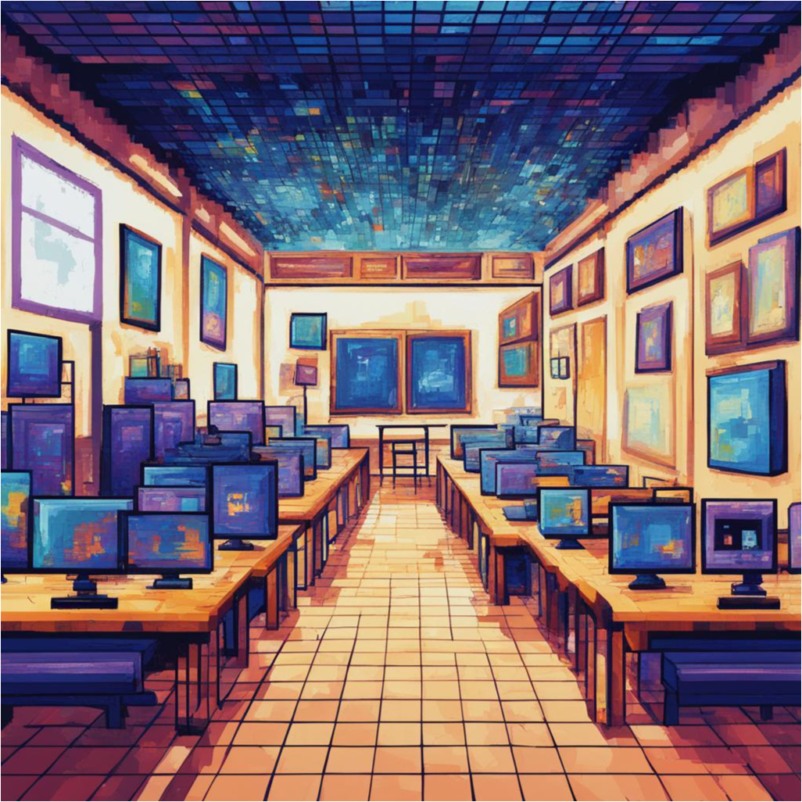
Применение нейросетей в образовании:

Slide 4
Составление плана конспекта урока
Может быть использован для генерации основных заголовков и структуры урока, основываясь на заданной теме или учебной программе.

Slide 5
Помощь в подготовке учебных материалов
Может помочь педагогам собрать и организовать информацию для учебных материалов, таких как учебники, учебные планы или примеры задач

Slide 6
Составление тестов и текстов проверочных работ
Можно использовать для автоматического создания вопросов, задач и текстов проверочных работ, а также для генерации ответов и решений.
Может помочь педагогам создать дополнительные упражнения и задания для учебников или учебных программ

Slide 7
Проверка орфографии и грамматики
Может выполнять функцию "виртуального редактора", проверяя орфографию и грамматику текстов, созданных педагогами, и предлагать исправления и рекомендации.

Slide 8
Генерация идей для уроков и проектов
Может помочь педагогам получить новые идеи для уроков, проектов и творческих заданий, основываясь на предоставленных параметрах и требованиях

Slide 9
Разработка креативных заданий и игр
Может помочь в создании заданий и игр, которые развивают креативное мышление, сочинительские навыки и проблемное мышление у учащихся. Педагоги могут использовать чат для разработки сценариев и диалогов для ролевых игр, которые помогут учащимся практиковать коммуникативные навыки.

Slide 10
Создание интерактивных учебных материалов
Может помочь педагогам создать интерактивные учебные материалы, такие как викторины, кроссворды или игры, которые помогут учащимся учиться и повторять материал более увлекательно.

Slide 11
Поддержка индивидуализированного обучения
Чат может предлагать дополнительные материалы и ресурсы, адаптированные к индивидуальным потребностям и уровню каждого ученика.

Slide 12
Генерация примеров и иллюстраций
Может помочь педагогам создавать примеры, иллюстрации и демонстрации, которые помогут визуализировать учебный материал и сделать его более понятным и интересным для учащихся. Может помочь педагогам создавать образовательные материалы, такие как информационные брошюры, презентации или инфографики.

Slide 13
МИНУСЫ
может врать и иногда выдает свои «фантазии» за чистую правду: пишет правдоподобно звучащие, но по факту неправильные ответы, а также довольно поверхностно разбирает темы крайне чувствителен к формулировкам. Иногда запрос требуется скорректировать, чтобы нейросеть смогла ответить на него злоупотребляет определенными фразами из-за того, что их было много в обучающих данных не задает уточняющие вопросы, а обычно угадывает, что имел в виду пользователь старается избегать ответов на вопросы о конкретных людях и событиях. иногда допускает ошибки в расчетах, и их нужно корректировать с помощью дополнительных вопросов.

Slide 14
GigaChat
модель искусственного интеллекта, основанная на технологии глубокого обучения, которая способна генерировать тексты, имитирующие человеческую речь.
Текстовая часть GigaChat работает на языковых моделях ruGPT-3 и FRED-TP, основанной на архитектуре исследователей из Google.
GigaChat также умеет генерировать картинки по текстовому описанию с помощью нейросетей ruCLIP и Kandinsky 3.
обучается на больших объемах текстовых данных, чтобы научиться понимать и генерировать естественный язык.
может обрабатывать контекст информации и создавать ответы, основанные на этом контексте, благодаря архитектуре трансформера. Бот может создавать связные и полезные ответы на большие объемы данных.
не умеет проверять достоверность фактов в интернете, переходить на внешние сайты и открывать ссылки.
Ответы GigaChat можно и нужно использовать для вдохновения, поиска новых идей, мозгового штурма, составления планов и черновиков.

Slide 15
Сбер ID для работы с Gigachat от Sbera
Чтобы получить Сбер ID, выполните следующие шаги:
Зайдите на сайт Сбербанка (клиентом банка быть не обязательно) и нажмите «Войдите или создайте Сбер ID».
Введите номер телефона и нажмите «Продолжить».
Если у вас есть мобильное приложение «Сбербанк Онлайн», наведите камеру на QR-код и перейдите по ссылке.
Выберите вариант подтверждения регистрации — по смс или пуш на телефон при входе в «Сбербанк Онлайн».
Следуйте подсказкам системы, введите все нужные для регистрации данные.
Получите Сбер ID и войдите в сервис Gigachat.
Услуга создания Сбер ID бесплатная, за регистрацию платить не нужно.

Slide 16
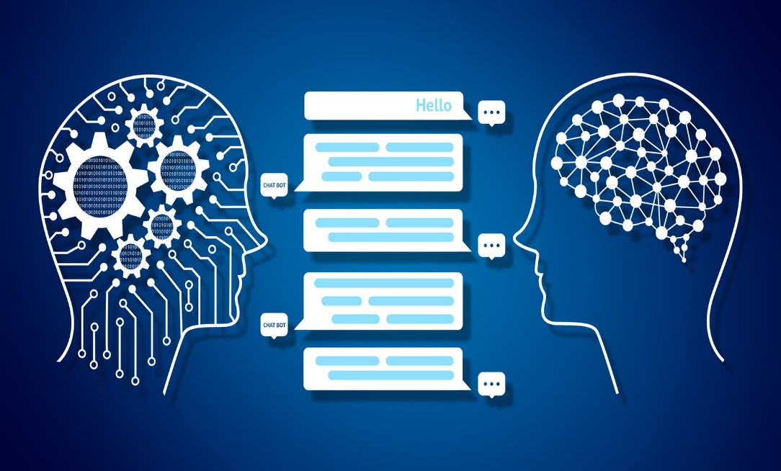
Демонстрация возможностей GIGA chat для создания уроков и занятий

Slide 17
PROMPT (запрос) может существенно повлиять на качество генерируемого текста.
Уточните предмет и тему: Указывайте явно предмет и конкретную тему, с которой связан запрос.
Укажите требуемый формат: Определите желаемый формат генерируемого контента.
Задайте конкретные вопросы: Предоставьте конкретные вопросы, на которые вы хотите получить ответ.
Уточните требования: Укажите дополнительные требования, если они необходимы.
Будьте ясными и точными: Пишите ясно и точно, избегайте двусмысленности или неоднозначности. Чем более точно и понятно сформулирован запрос, тем более точный и соответствующий результат можно ожидать.
Используйте ключевые слова: Включайте ключевые слова, связанные с темой или конкретной информацией, которую вы хотите получить.
Ограничьте генерацию: Если вы хотите получить конкретный тип информации, укажите ограничения или формулируйте запрос таким образом, чтобы модель сосредоточилась на нужных аспектах.
Проверьте и редактируйте результат: После получения сгенерированного текста, важно внимательно прочитать его, проверить его на точность, связность и соответствие требованиям. При необходимости внесите коррективы или дополнения.

Slide 18
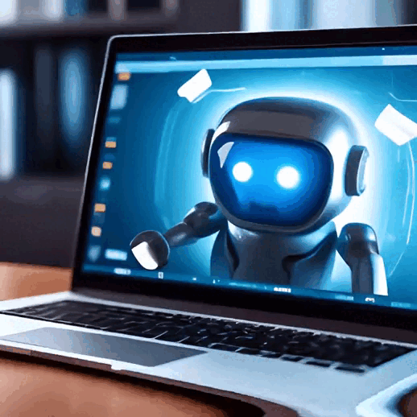
Сильный ПРОМТ
Присвоить роль
Задача -Глагол в повелительном наклонении
контекст?: предистория, цель, среда)
формат
стиль
тон

Slide 19
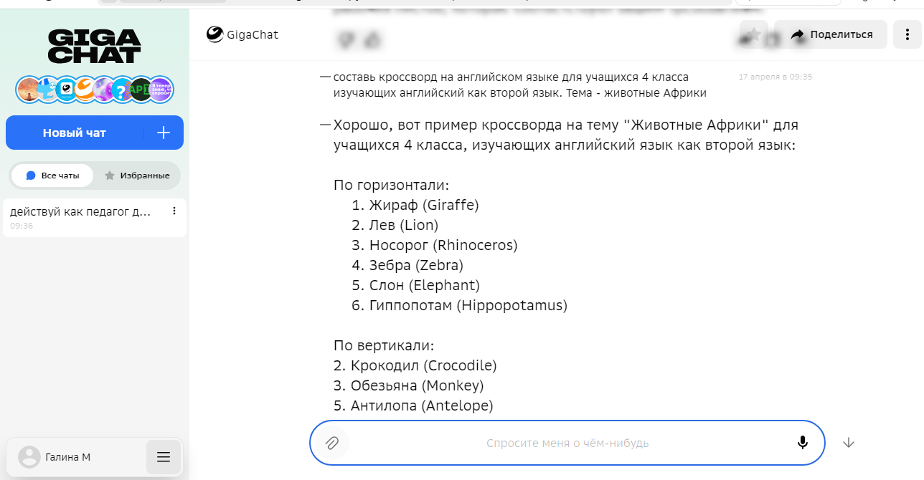

Slide 20
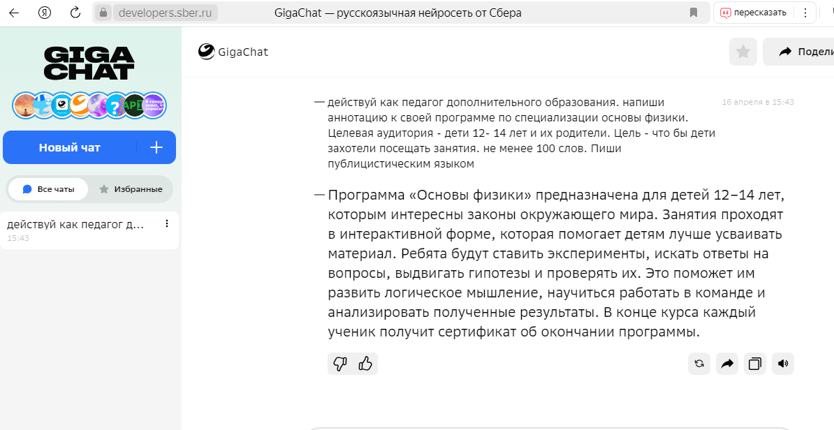

Slide 21
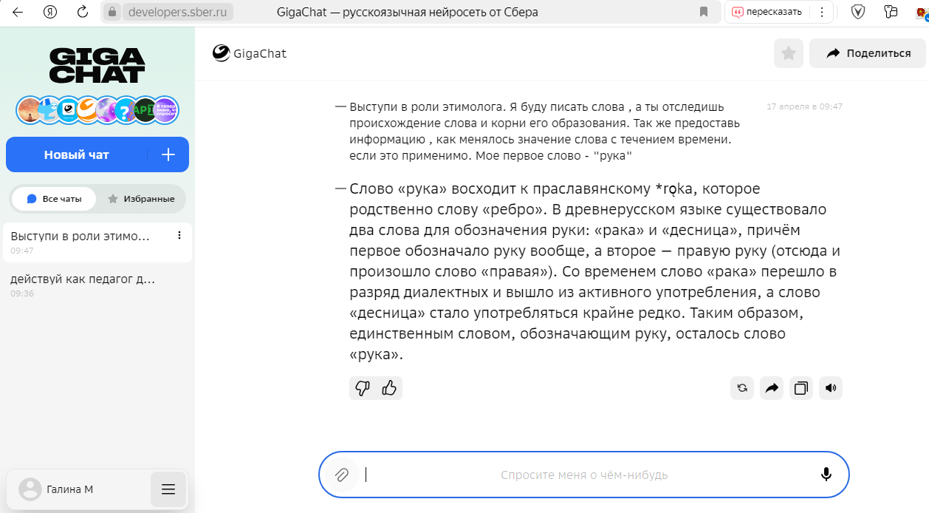

Slide 22
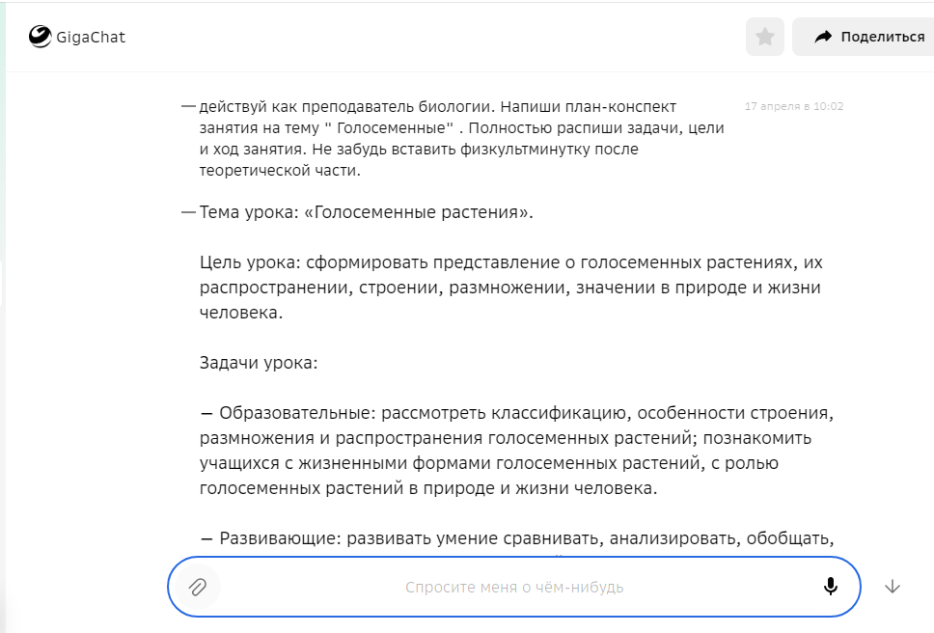
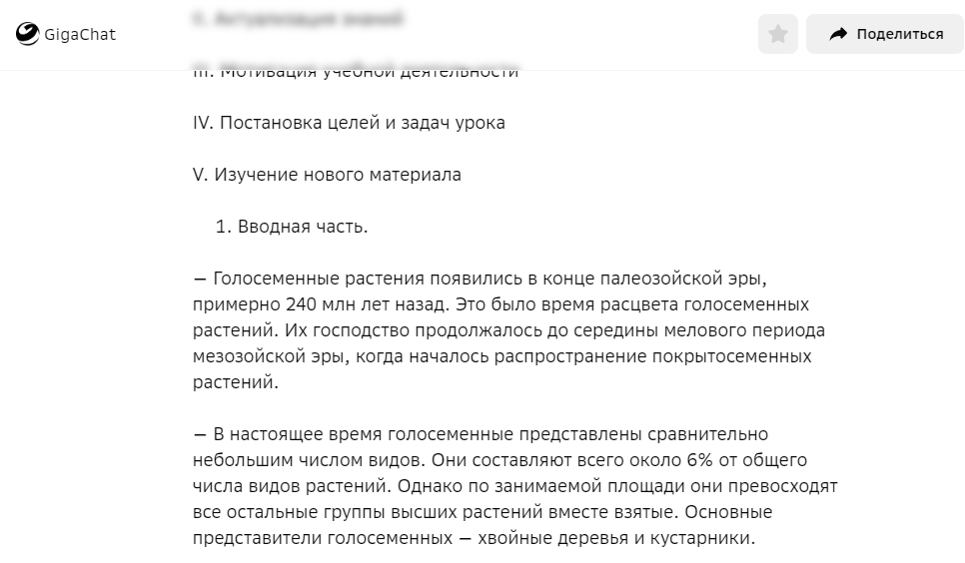
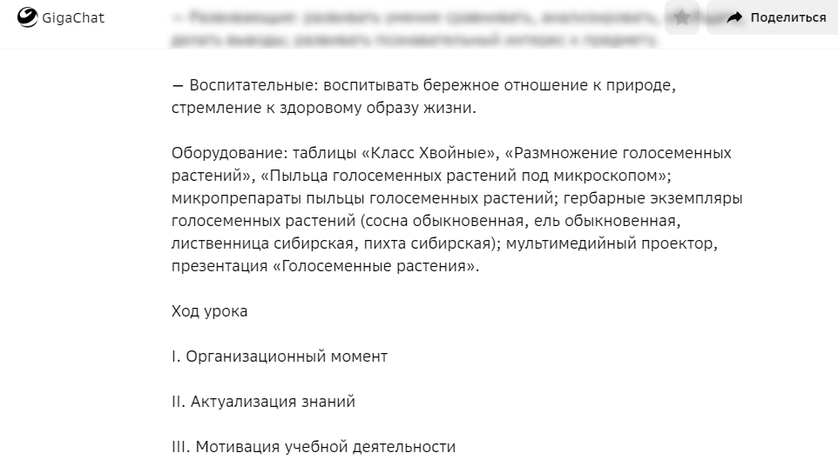
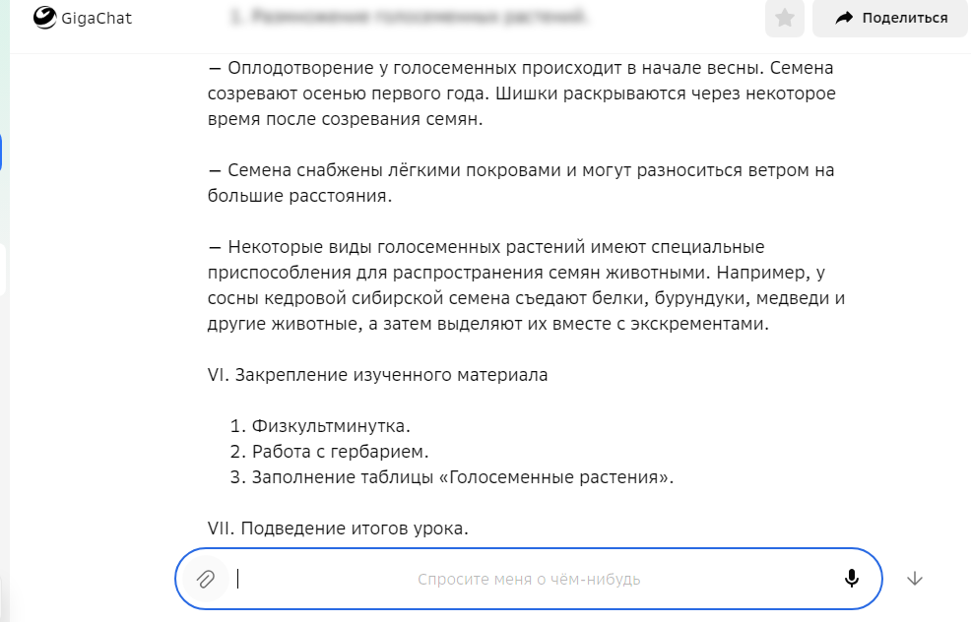

Slide 23
Создание изображений
1. Иллюстрации к учебным материалам
2. Схемы и диаграммы для объяснения сложных концепций
3. Интерактивные учебные пособия
4. Концептуальные арты для обложек учебных пособий
5. Карты мира, стран, исторические карты
6. Графики и таблицы для анализа данных
7. Плакаты с правилами и грамматикой языка
8. Иллюстрации к литературным произведениям
9. Тематические коллажи по различным областям знаний

Slide 24
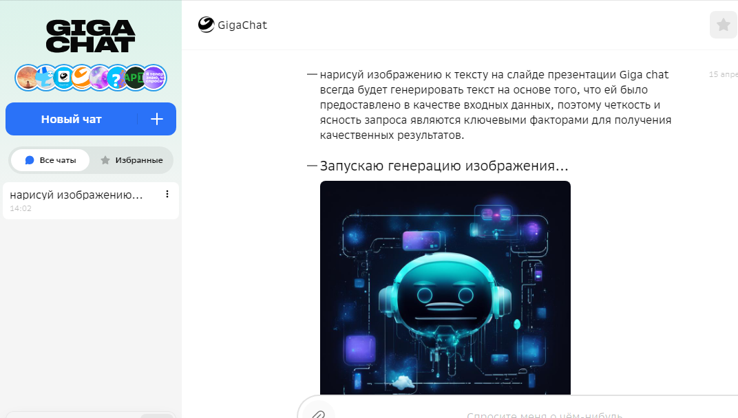
получения качественного изображения не требуется создание обширного запроса, достаточно выделить основные аспекты:
1) Тип изображения
2) Стилистика изображения
3) И сам запрос

Slide 25

Помните
Giga chat всегда будет генерировать текст на основе того, что ей было предоставлено в качестве входных данных, поэтому четкость и ясность запроса являются ключевыми факторами для получения качественных результатов.

Slide 26
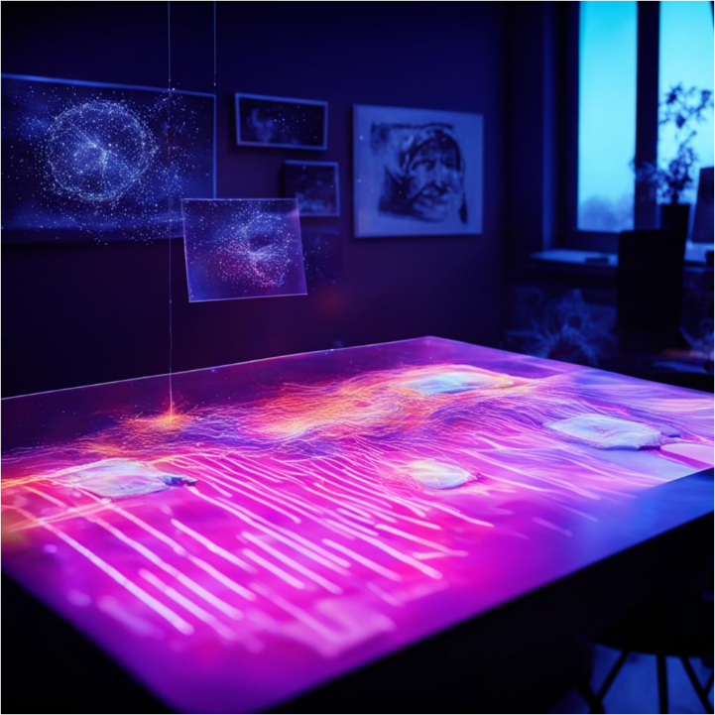
Giga чат не заменяет роль педагога.
является лишь инструментом, который может помочь в образовательном процессе.
Педагог всегда должен оставаться активным участником и руководителем

Slide 27
80% текста презентации
Создано НЕЙРОСЕТЬЮ

Slide 28
Если у вас есть дополнительные вопросы о работе с Giga чатом или его применении в образовательной среде, я готова на них ответить

Slide 29
Спасибо всем за участие !!!

